Slide 1
Introdução à Distribuição de Poisson.

Slide 2
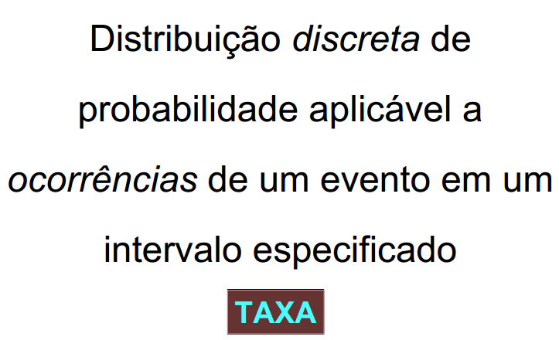
Distribuição de Poisson.

Slide 3
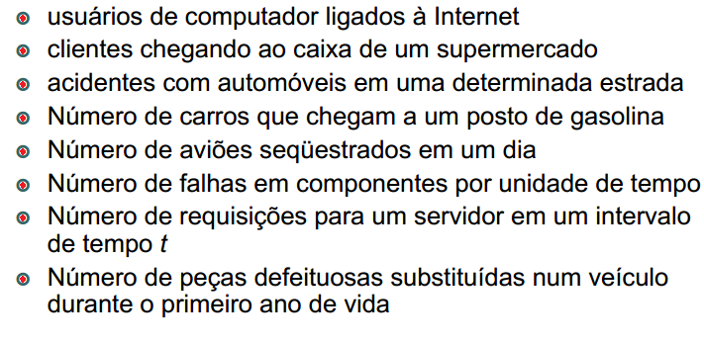
Distribuição de Poisson.

Slide 4
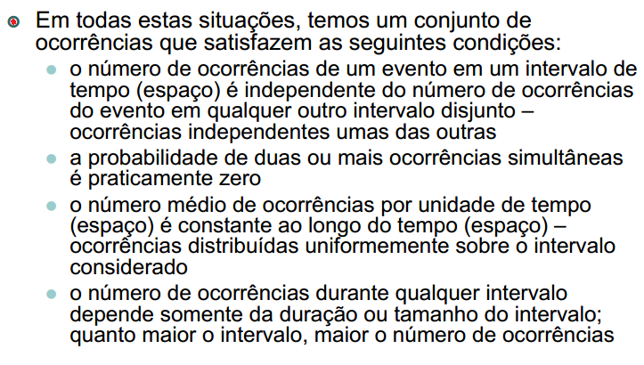
Distribuição de Poisson.

Slide 5
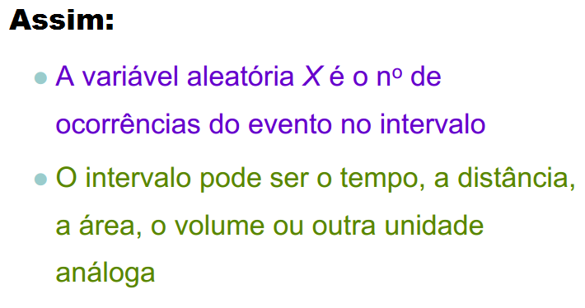
Distribuição de Poisson.

Slide 6
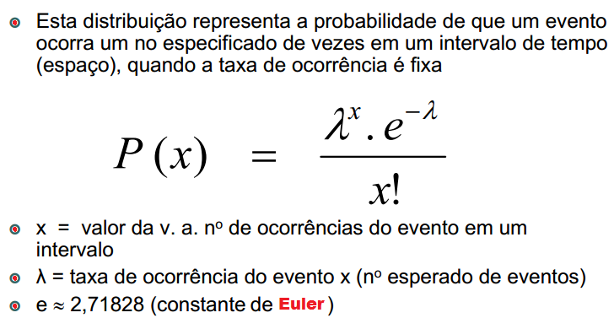
Distribuição de Poisson.

Slide 7
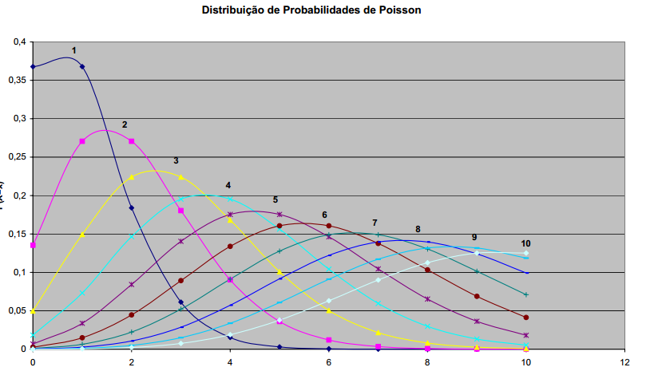
Distribuição de Poisson.

Slide 8
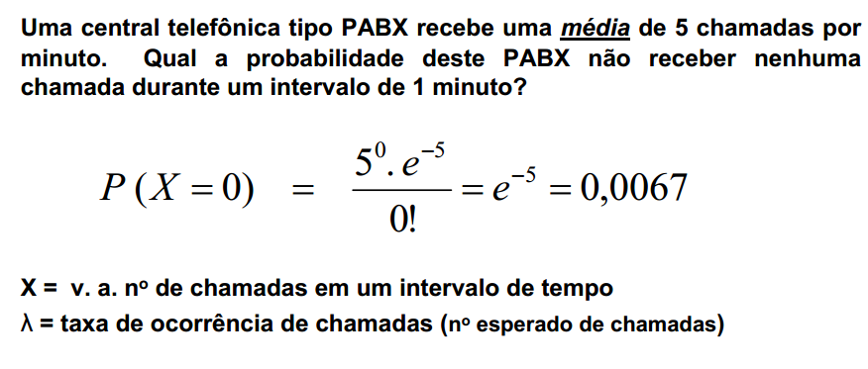
Distribuição de Poisson. Exemplo.

Slide 9
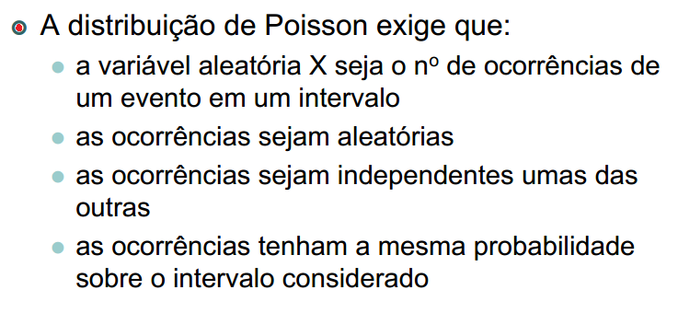
Distribuição de Poisson.

Slide 10
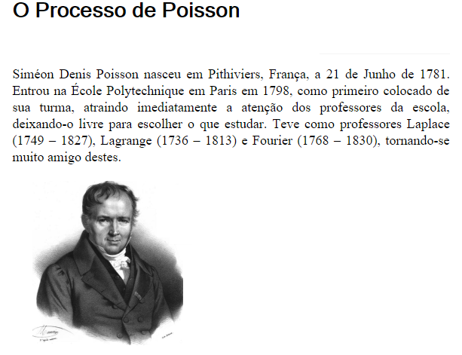
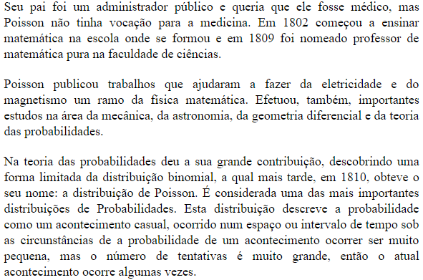
Distribuição de Poisson.

Slide 11
Processo de Poisson
Muitos fenômenos podem ser vistos como uma grande quantidade de “acontecimentos” separados e distintos ocorrendo em relação a um “espaço de acontecimentos” contínuos. Se o “espaço de acontecimentos” fosse o tempo, os acontecimentos poderiam ser qualquer coisa, como desintegração de átomos individuais de urânio ou mesmo suicídios no metrô de São Paulo. Por outro lado, o “espaço” contínuo pode ser o volume de um suprimento de água do reservatório de uma cidade e os “acontecimentos” ou “eventos” podem ser a existência de bactérias coliformes dentro deste volume de água.
Um fenômeno como qualquer dos descritos acima é chamado de Processo de Poisson, desde que as seguintes condições sejam cumpridas:
1) Se a variável t representa o espaço contínuo, então a probabilidade de um evento em um intervalo pequeno Δt de t é proporcional a Δt;
2) A probabilidade de dois ou mais eventos em um mesmo intervalo pequeno Δt de t é desprezível;
3) Se Δt₁ e Δt₂ forem dois intervalos pequenos de t não-superpostos, então a ocorrência ou a não-ocorrência de um evento em Δt₁ não exercerão influência sobre a ocorrência ou não-ocorrência de um evento em Δt₂.
Sob tais condições, a probabilidade de ocorrerem x eventos em t unidades do espaço contínuo é dada pela fórmula de Poisson:

Slide 12
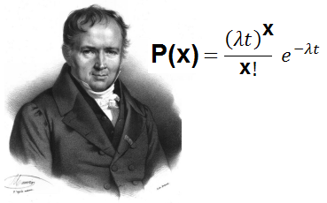
Distribuição de Poisson.

Slide 13
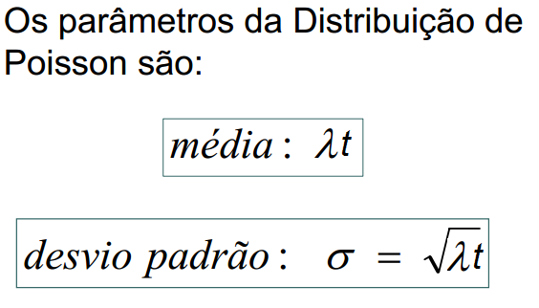
Distribuição de Poisson.

Slide 14
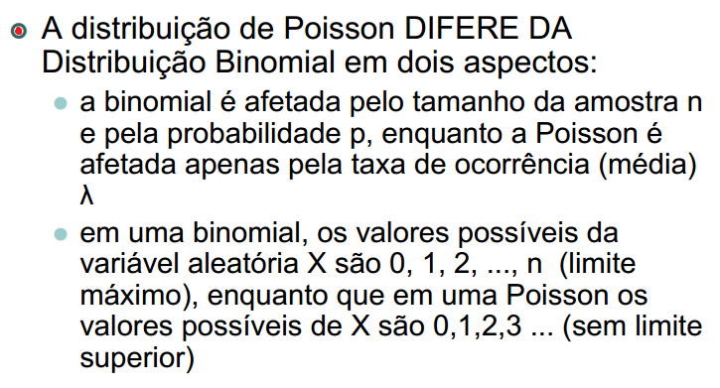
Distribuição de Poisson.

Slide 15
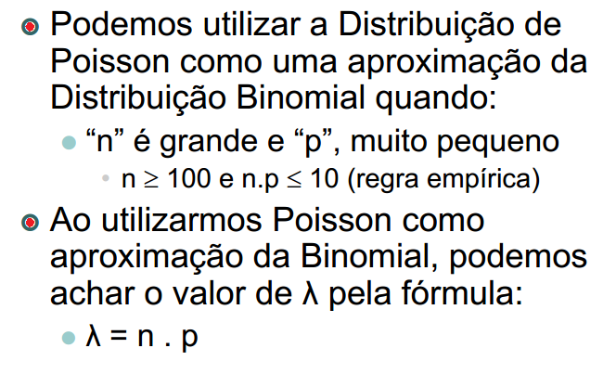
Distribuição de Poisson.

